Slide 1
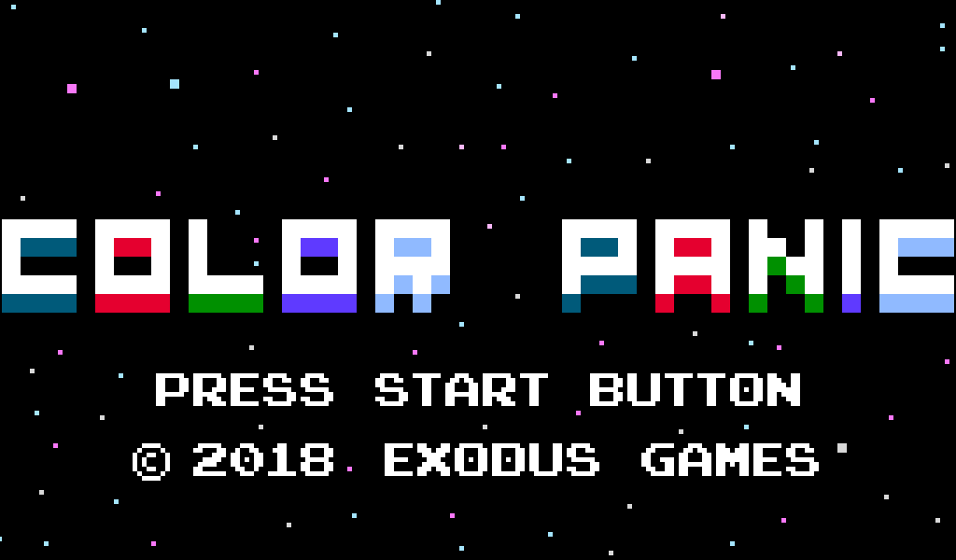
Présentation de projet

Slide 2

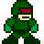
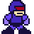
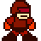
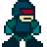


Le Jeu
Jeu de plateforme puzzle
Système de capacité :
Double Saut
TP
Dash
G-Swap
No clip (pas dans le jeu)
Pas de bonus

Slide 3
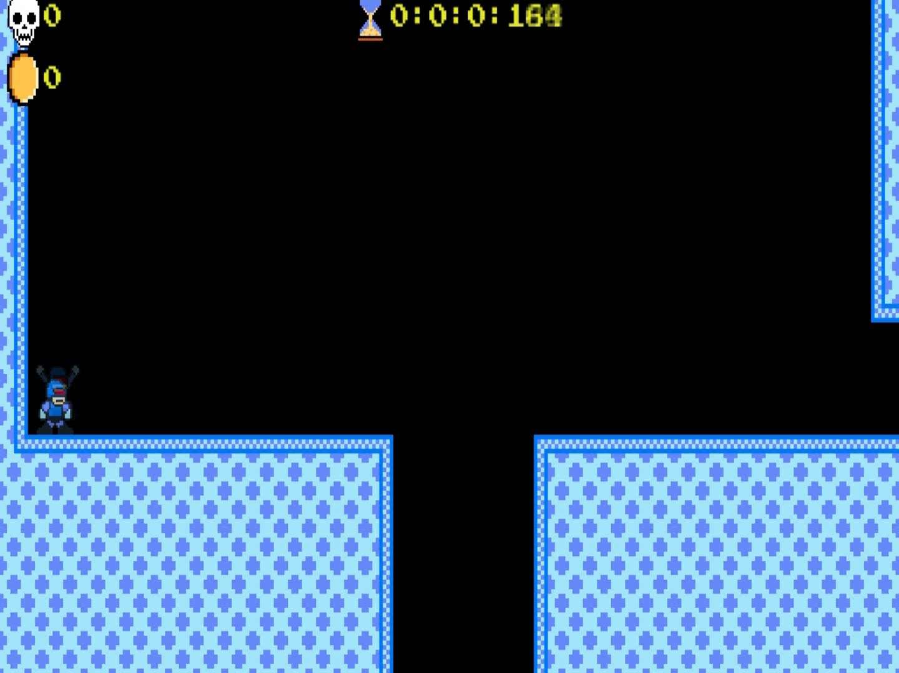
Vidéo des bonus en Action

Slide 4
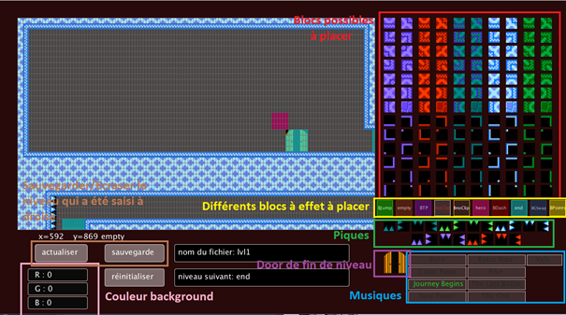
L’éditeur de Niveau

Slide 5
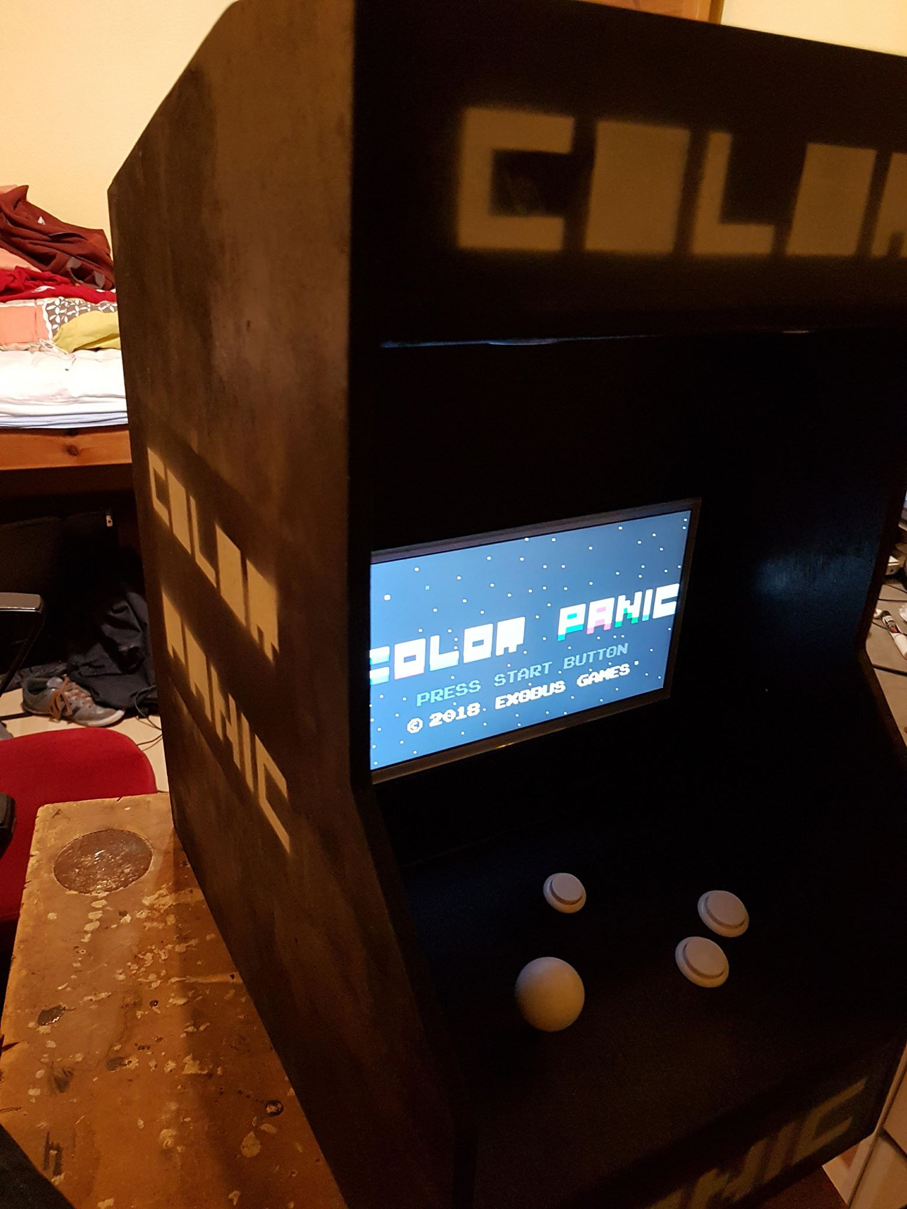
La borne

